Slide 1
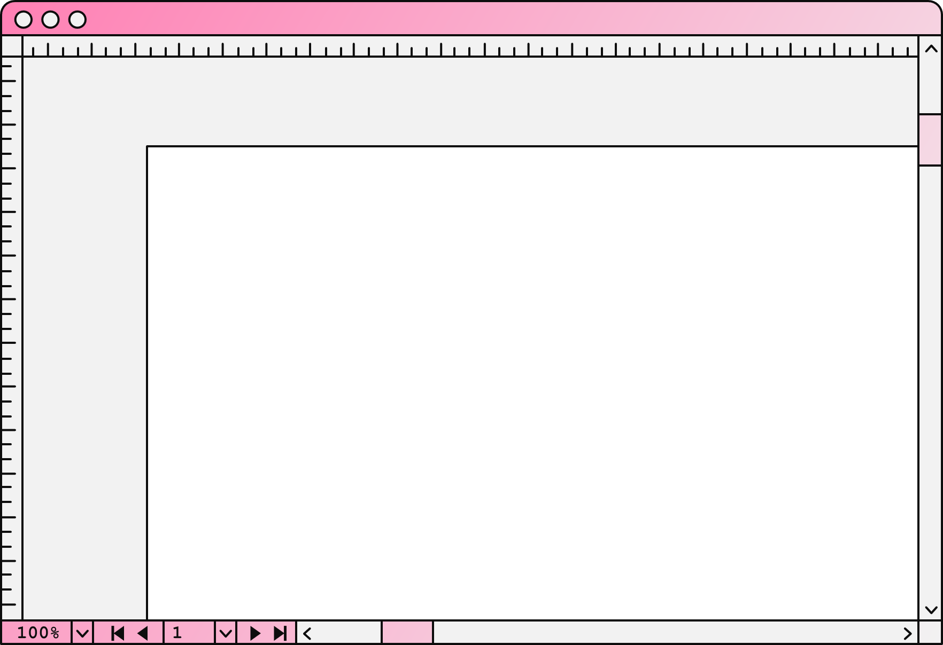


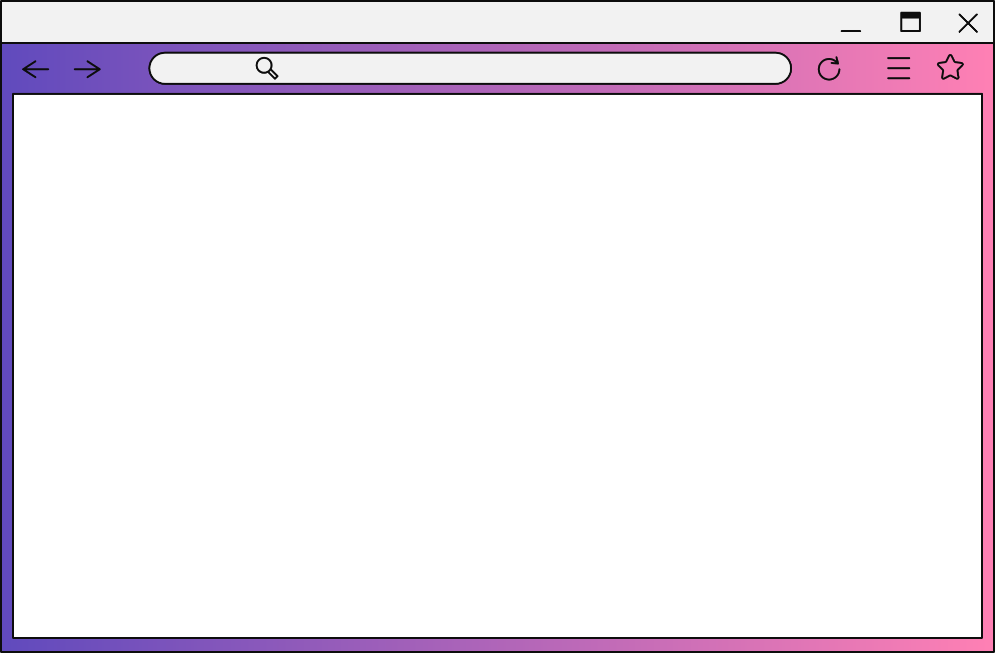

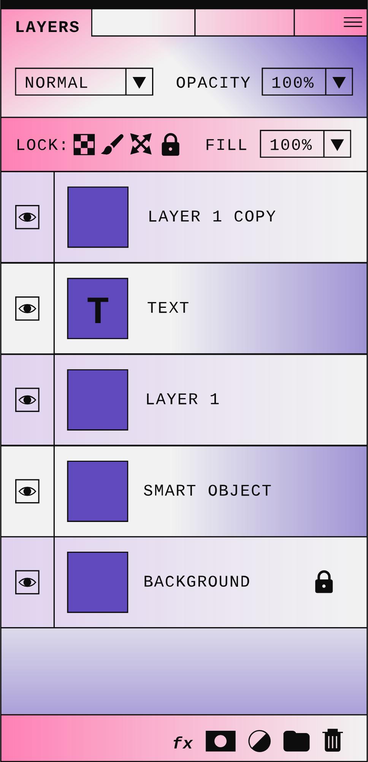

KYTHUATPHANMEM.COMMMMMMM
Weather forecast website
Group 8

Slide 2






MEMBER OF GROUP
VŨ TIẾN TRUNG
TRƯƠNG TIẾN TRƯỜNG
NGUYỄN NGÔ TUẤN ANH
VŨ CAO QUYỀN

Slide 3

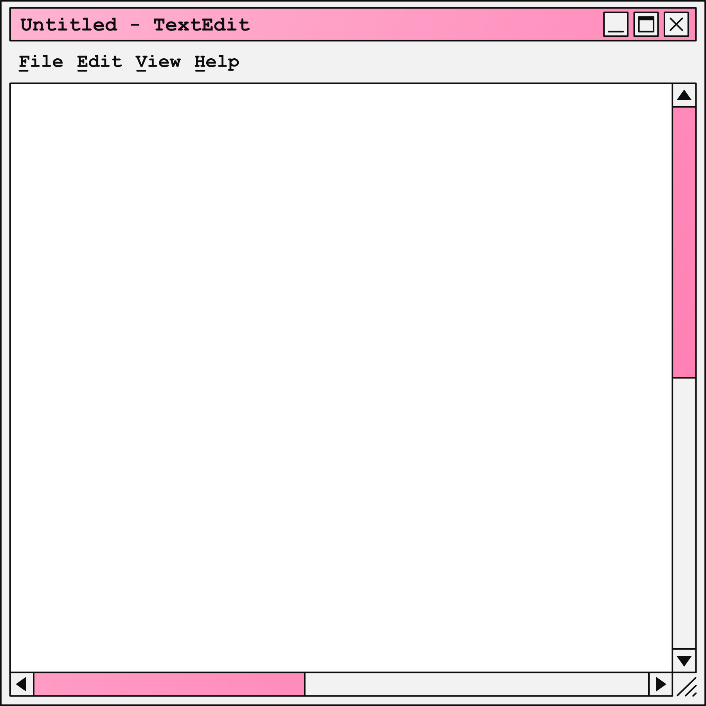

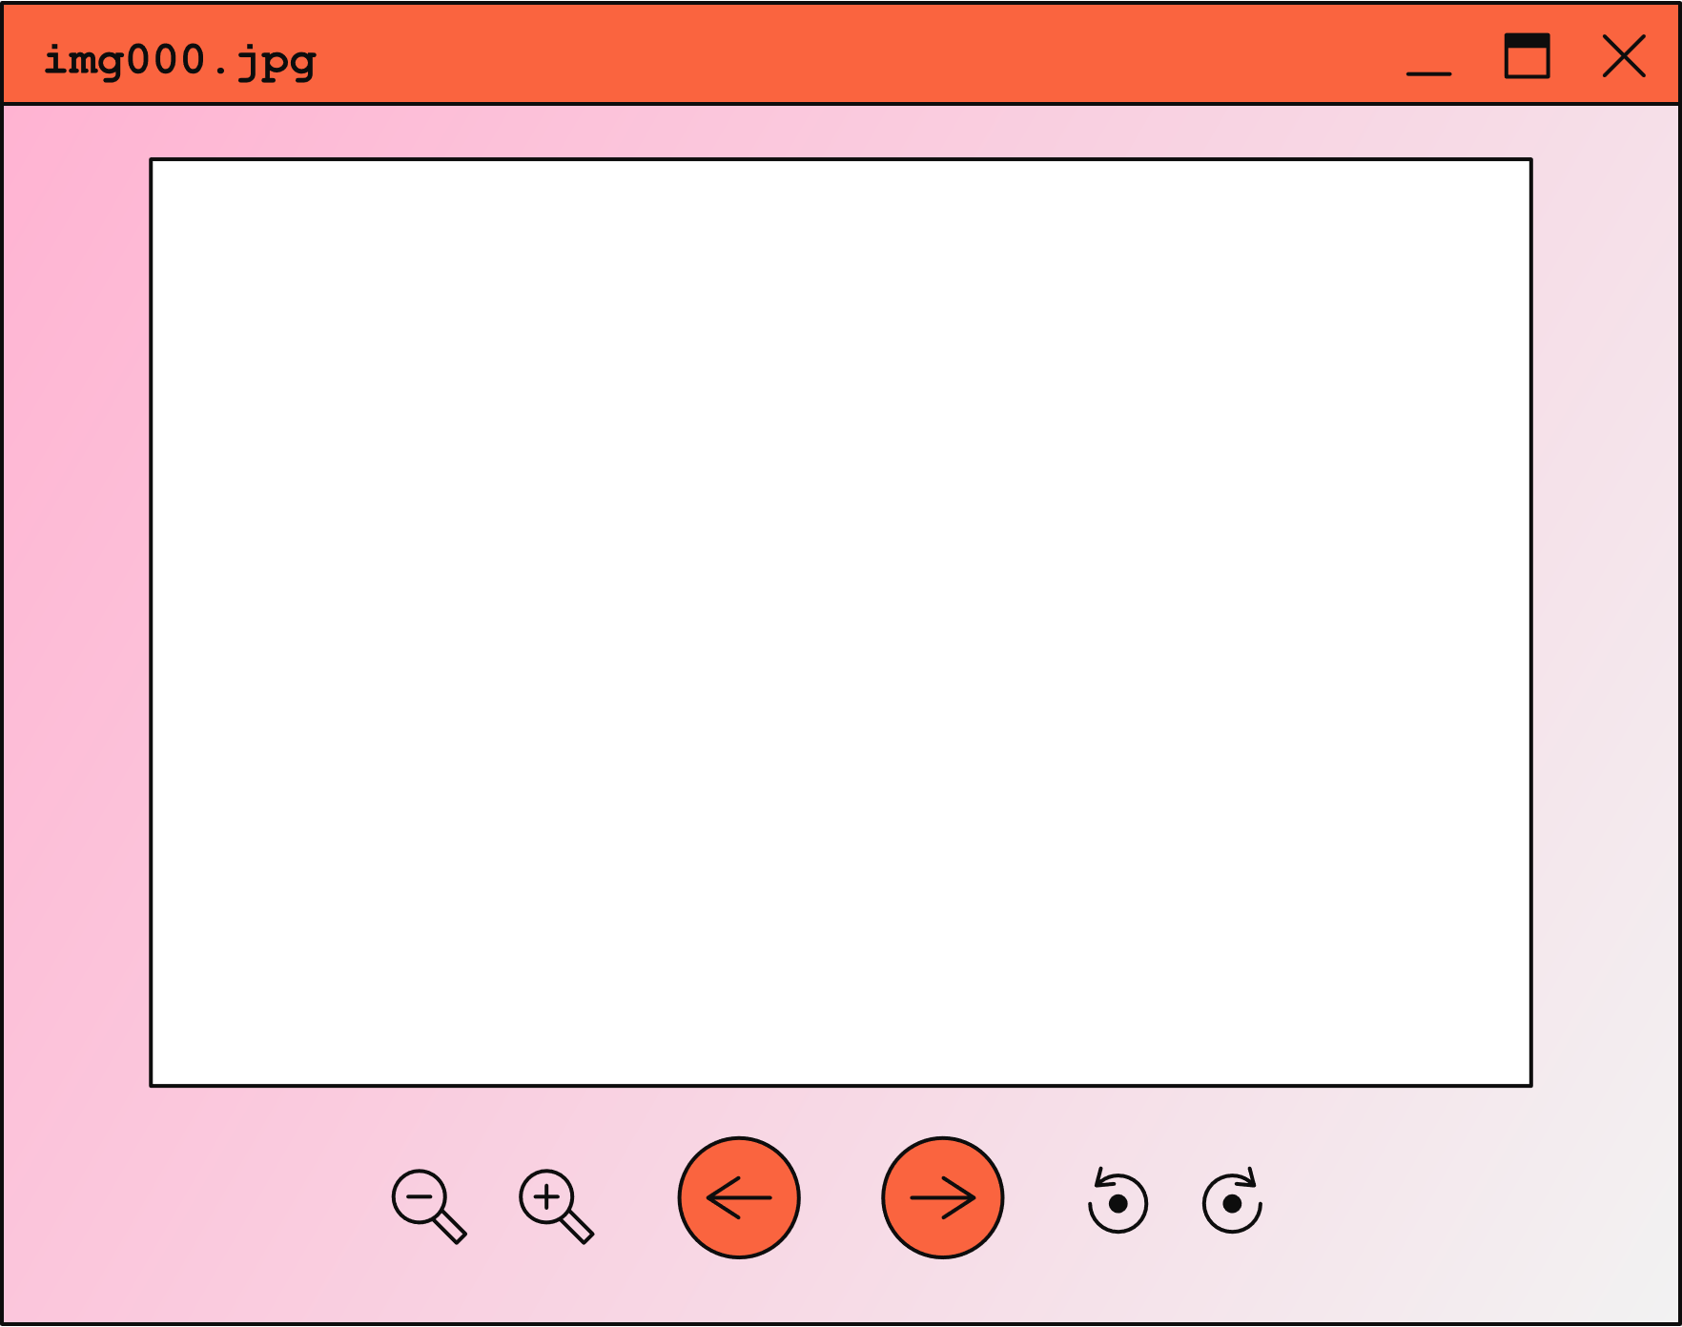

Tổng quan
I | Giới thiệu chung
II | phân tích yêu cầu
III | Kiến trúc hệ thống
IV | Thiết kế giao diện
V | Quy trình phát triển
VI | Kiểm thử và đánh giá
VII | Kết luận

Slide 4


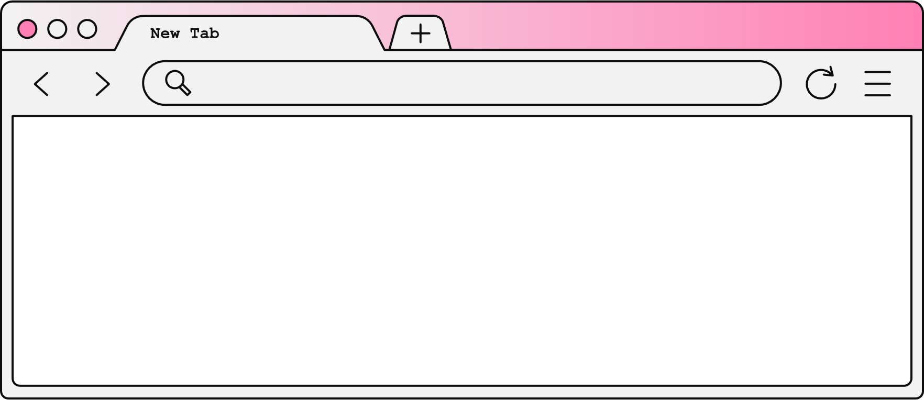
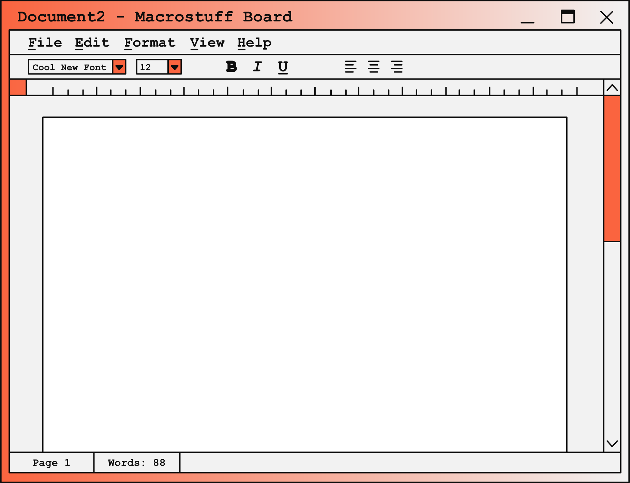
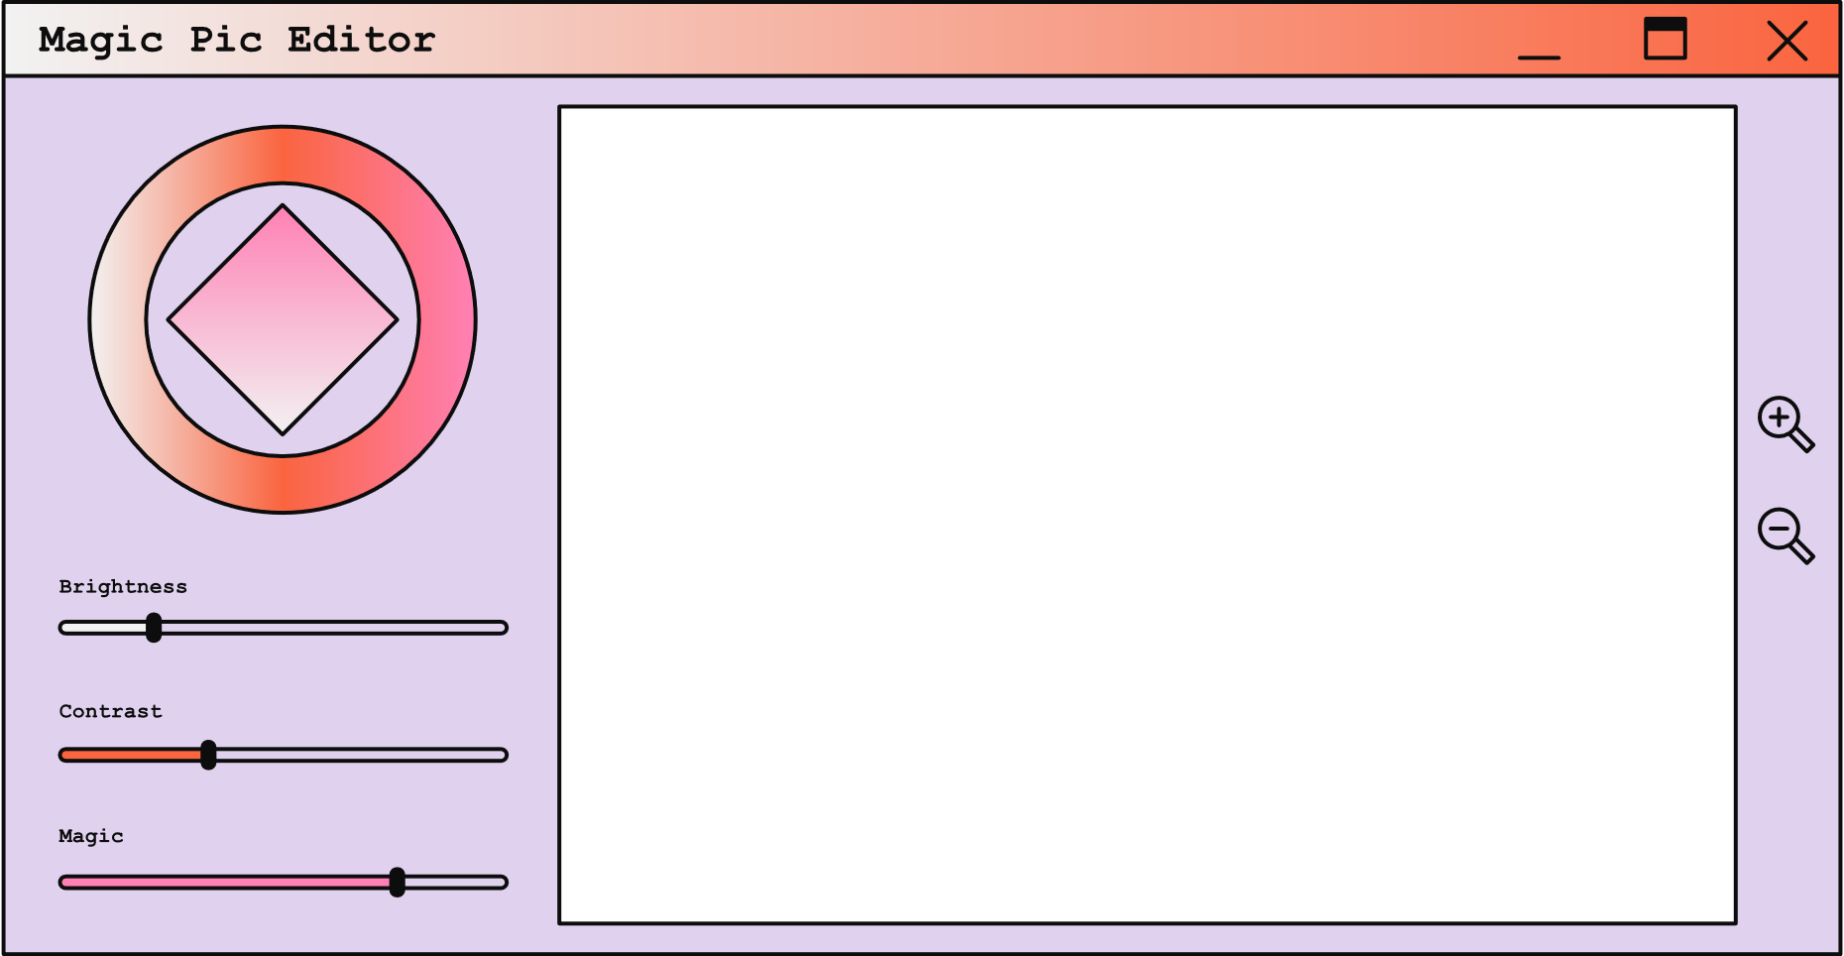
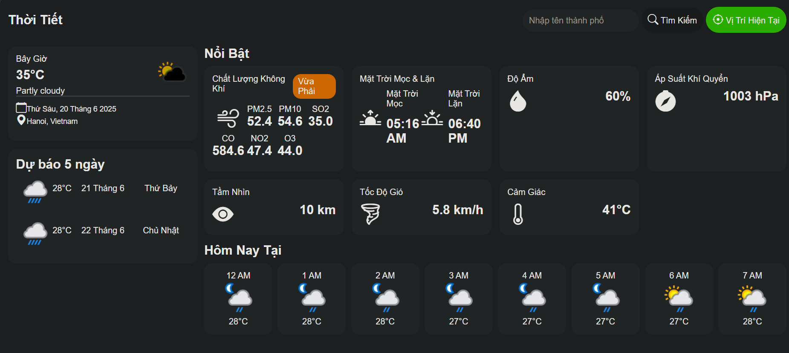
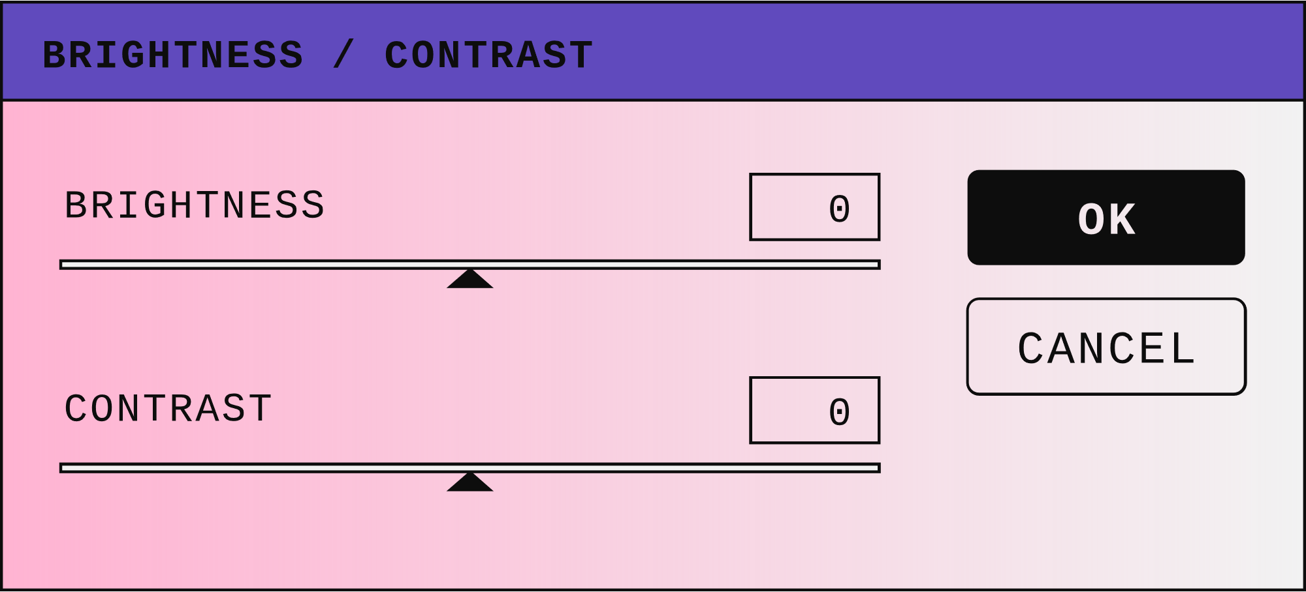
I.Giới thiệu chung
Dự án xây dựng website dự báo thời tiết bằng tiếng Việt, giao diện đơn giản, dễ dùng và tương thích đa thiết bị. Website sử dụng dữ liệu thời tiết thời gian thực từ OpenWeatherMap, cho phép tra cứu nhanh, xem dự báo 5 ngày và không yêu cầu đăng nhập. Mục tiêu là phục vụ cộng đồng người Việt với nhu cầu tiếp cận thông tin thời tiết chính xác, nhanh chóng và thân thiện. Về kỹ thuật, dự án ứng dụng HTML, CSS, JavaScript, tích hợp API và xử lý bất đồng bộ.
Back to Quyền Page

Slide 5
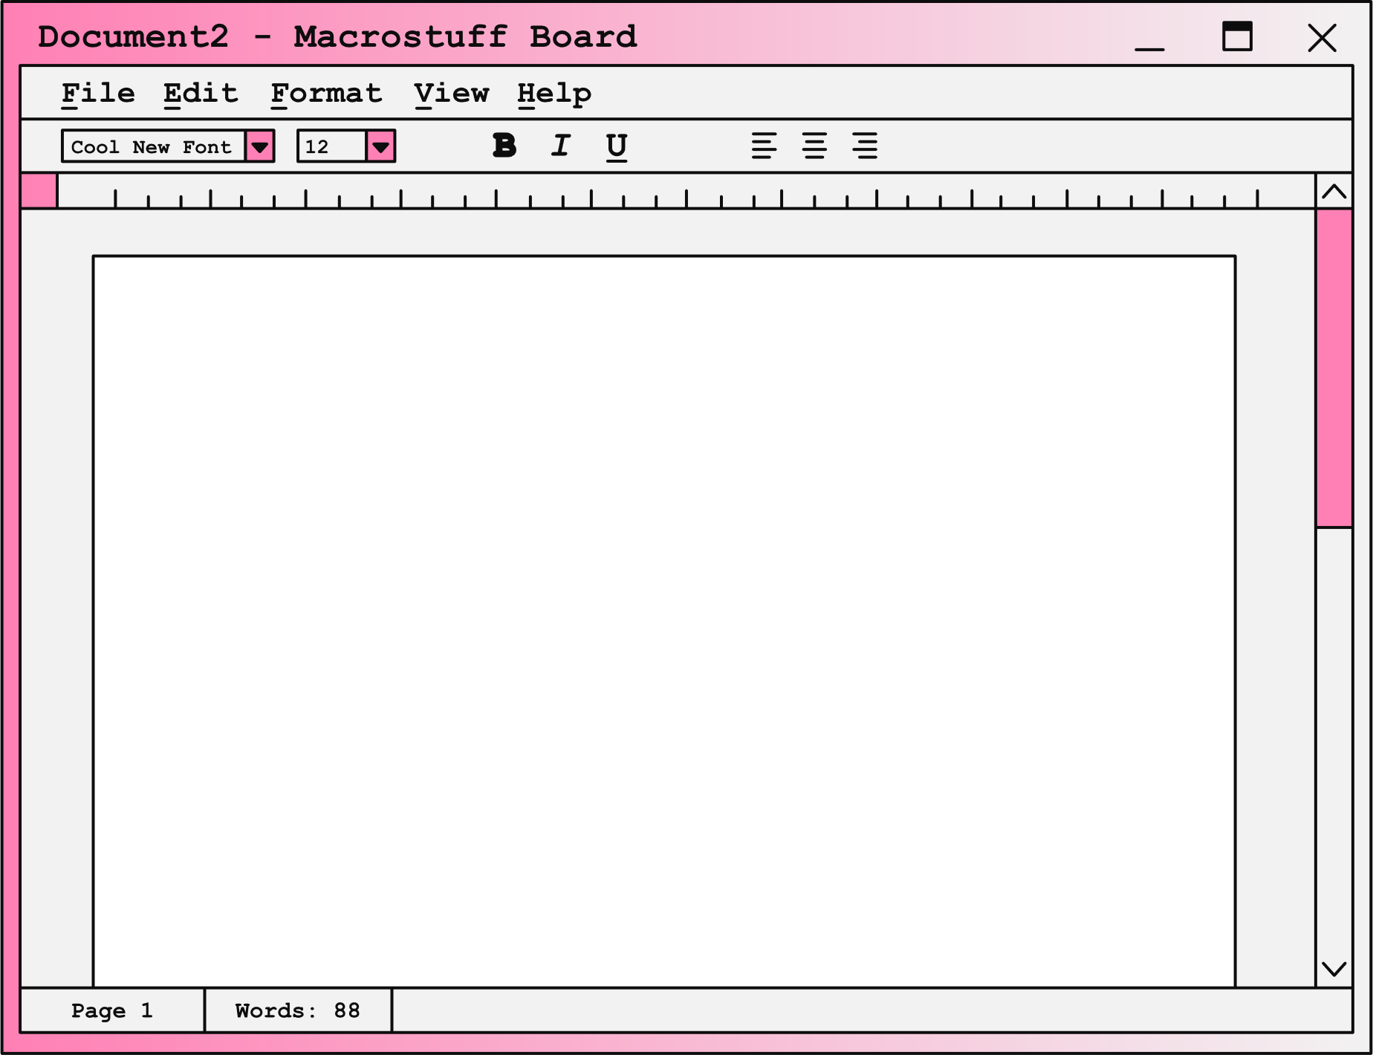


II.Phân tích,yêu cầu.
YÊU CẦU CHỨC NĂNG
HẠN CHẾ
YÊU CẦU PHI CHỨC NĂNG
1. Tìm kiếm thông tin thời tiết theo địa điểm
GIỚI HẠN HỆ THỐNG
1. Khả năng tương thích trình duyệt:
2. Hiển thị chi tiết các thông số thời tiết:
1.Chỉ hoạt động khi có kết nối internet
vì việc truy xuất dữ liệu cần gửi
yêu cầu đến API từ bên thứ ba.
2. Khả năng tương thích thiết bị:
3. Dự báo thời tiết trong 5 ngày tới:
2.Độ chính xác dữ liệu phụ thuộc vào
nguồn cung cấp thời tiết
3. Tốc độ phản hồi:
4. Định vị tự động vị trí người dùng:
4.Bảo mật và riêng tư :
3.·Không lưu lịch sử tìm kiếm cũng
như đăng nhập để đơn giản hóa
hệ thống
5.Dễ bảo trì và mở rộng :

Slide 6
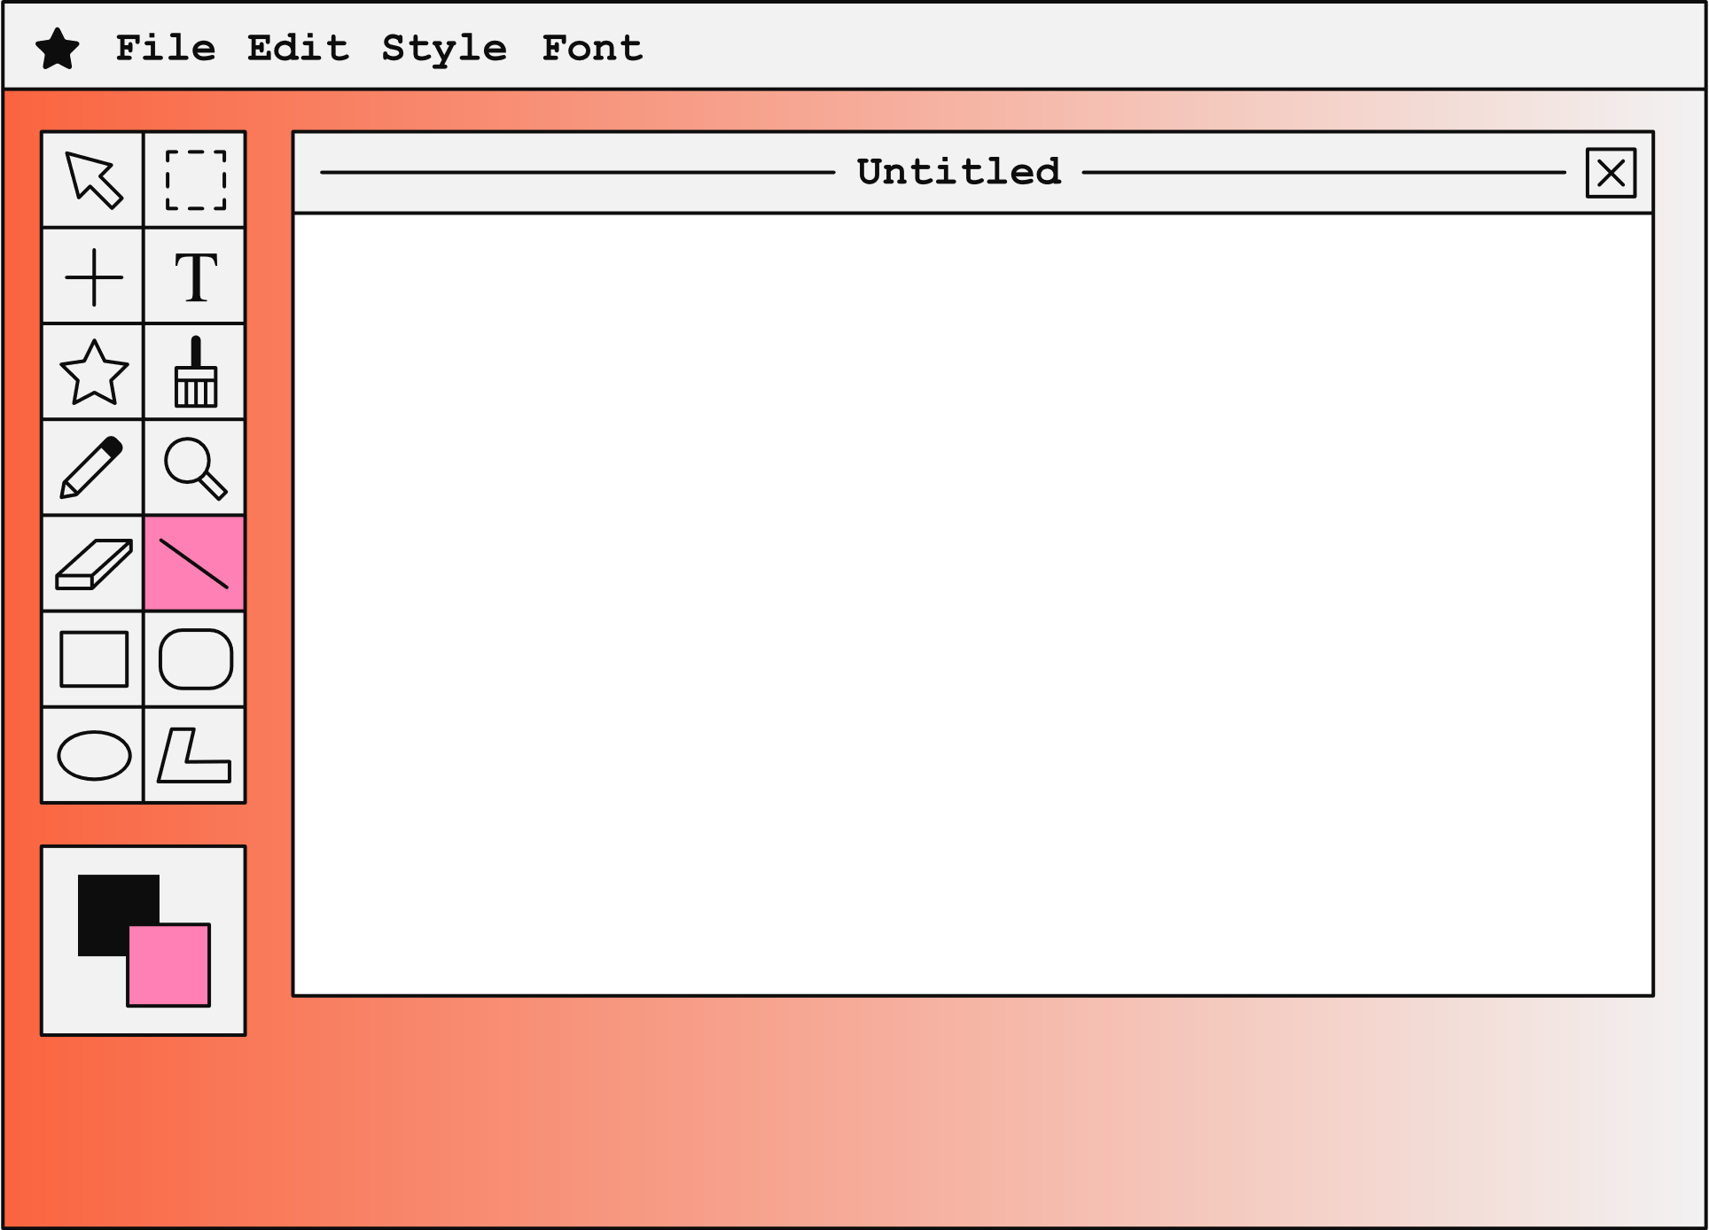
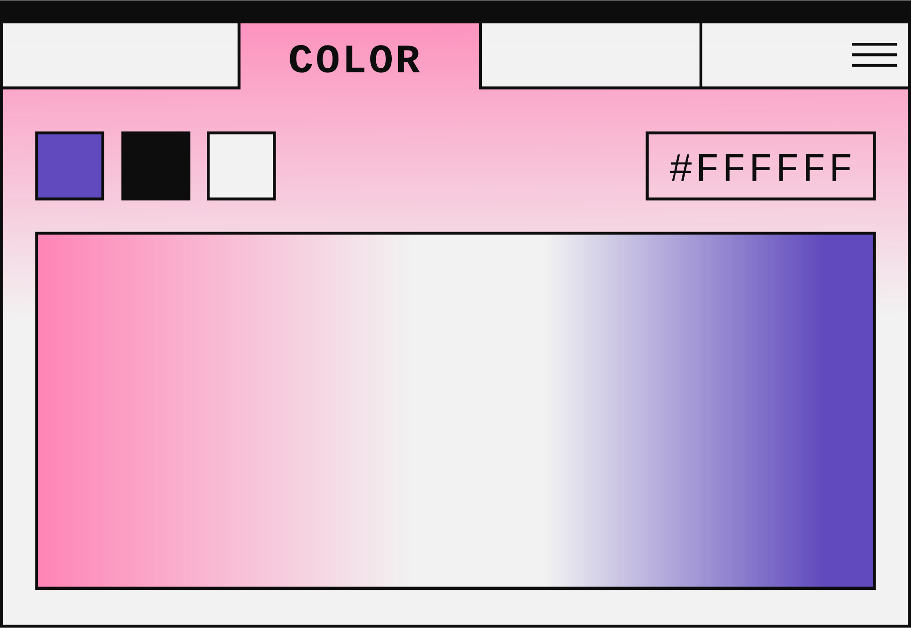
3.1.Mô hình kiến trúc tổng quát
III.Kiến trúc hệ thống
Website được triển khai theo mô hình Client - Server gồm :
3.2 Luồng hoạt động của hệ thống
Client (Trình duyệt)
Quá trình hoạt động của hệ thống được mô tả theo các bước sau:
Server (JavaScript)
1. Người dùng nhập địa điểm cần tra cứu vào thanh tìm kiếm hoặc cho phép hệ thống định vị tự động vị trí hiện tại thông qua JavaScript và API
WeatherAPI
2. JavaScript gửi yêu cầu đến API tên địa điểm hoặc tọa độ địa lý, sau đó tạo truy vấn HTTP đến WeatherAPI kèm theo API key và các tham số cần thiết để lấy dữ liệu thời tiết.
3. WeatherAPI trả về dữ liệu thời tiết dạng JSON.
4. JavaScript, lọc thông tin và trả lại kết quả đã xử lý về phía client.
3.3 Các thành phần chính
a. Thành phần giao diện (Frontend):
5. JavaScript tiếp nhận kết quả và hiển thị thông tin thời tiết trên giao diện HTML, cập nhật các thành phần như biểu đồ, icon thời tiết, nhiệt độ, v.v...
CSS3
JavaScript
HTML5
b. Thành phần xử lý trung gian:
Node.js ( JavaScript)
c. API thời tiết:
Hệ thống sử dụng API miễn phí của Weather API

Slide 7
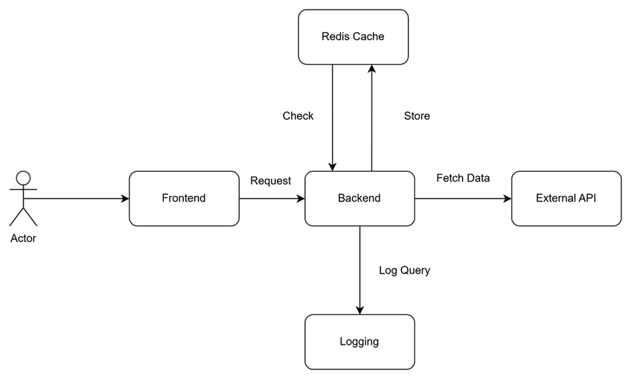
3.4 MÔ HÌNH LUỒNG DỮ LIỆU (DATA FLOW DIAGRAM)
Dưới đây là sơ đồ mô tả luồng dữ liệu đơn giản của hệ thống:
3.5 ƯU ĐIỂM CỦA KIẾN TRÚC
Tách biệt rõ ràng giữa xử lý và hiển thị: Giúp dễ dàng mở rộng, bảo trì và nâng cấp.
Khả năng mở rộng: Dễ dàng tích hợp thêm API hoặc module khác trong tương lai.
Phản hồi nhanh, giảm tải server: Do chỉ lấy dữ liệu cần thiết và cập nhật động.
Khả năng mở rộng: Có thể tích hợp thêm API khác hoặc bổ sung thêm module mới.
3.6 HẠN CHẾ
Phụ thuộc hoàn toàn vào kết nối Internet và dữ liệu từ API bên thứ ba.
Không lưu được lịch sử tìm kiếm hoặc tùy biến cá nhân do không có backend lưu trữ.

Slide 8
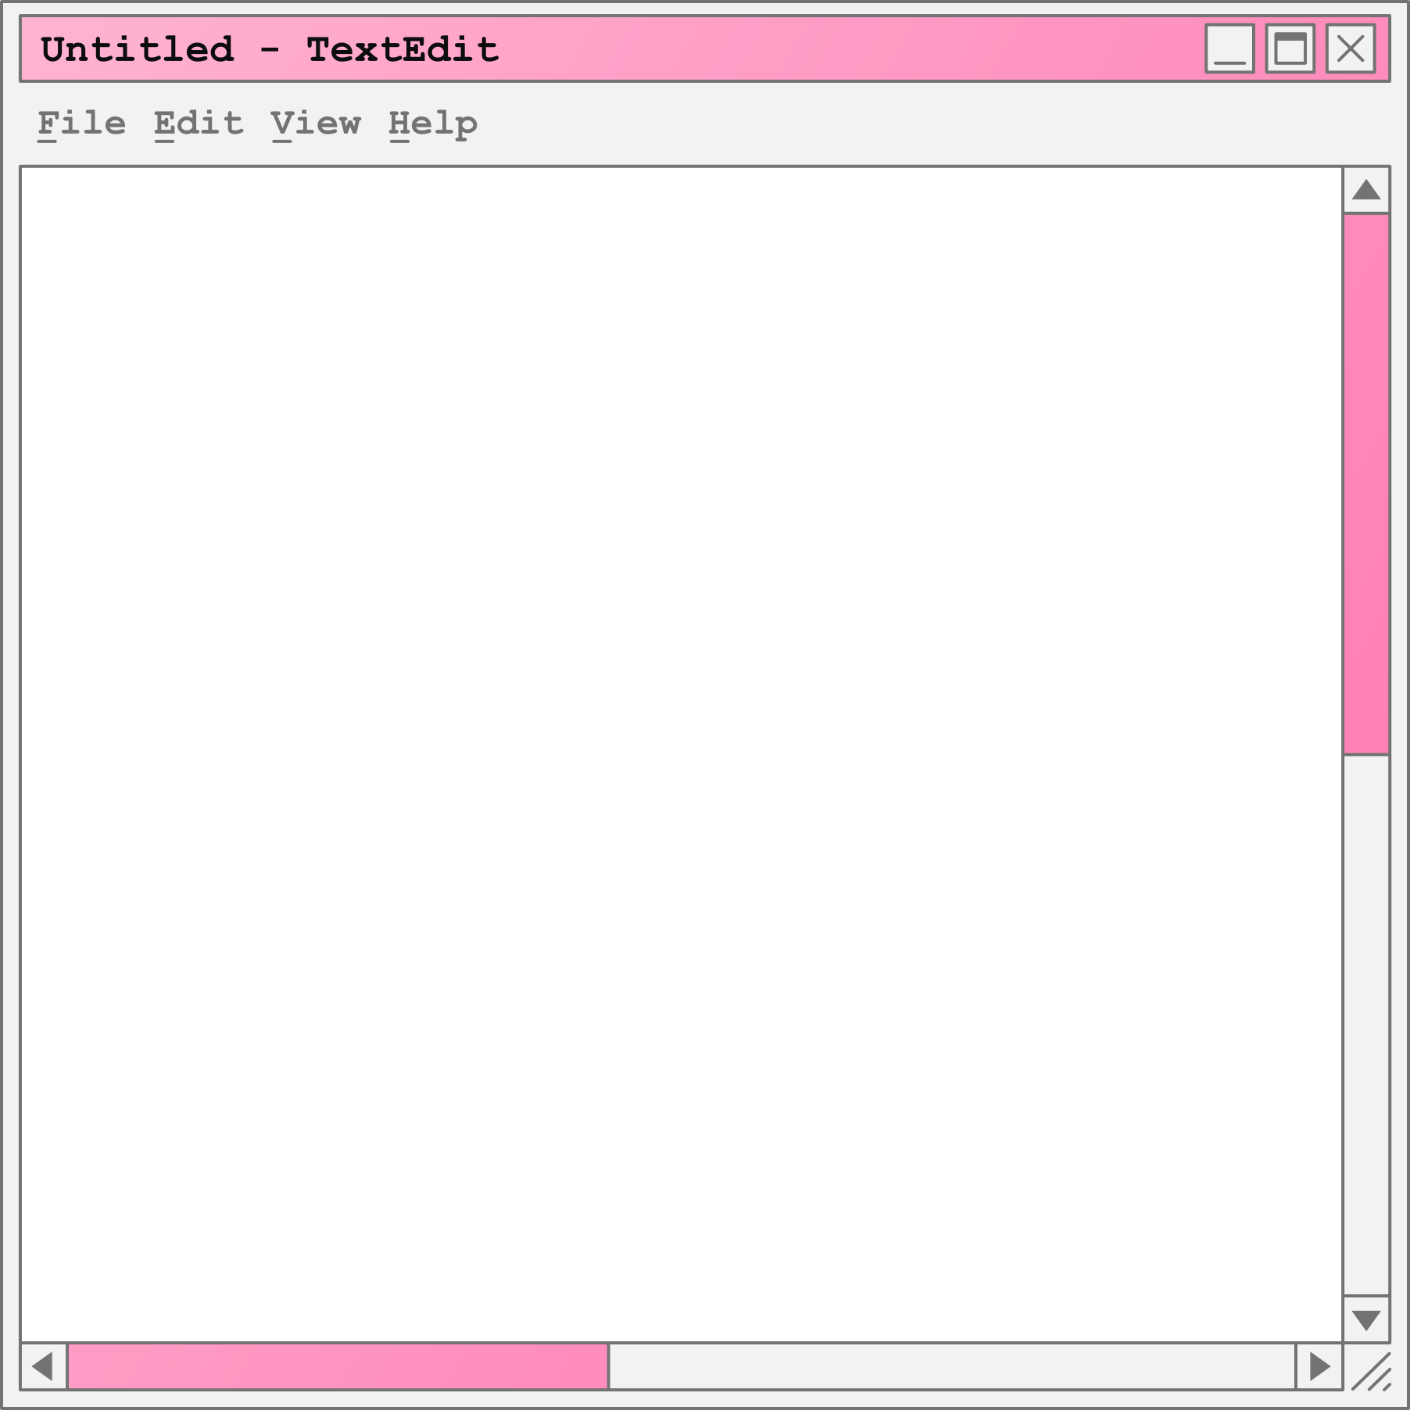
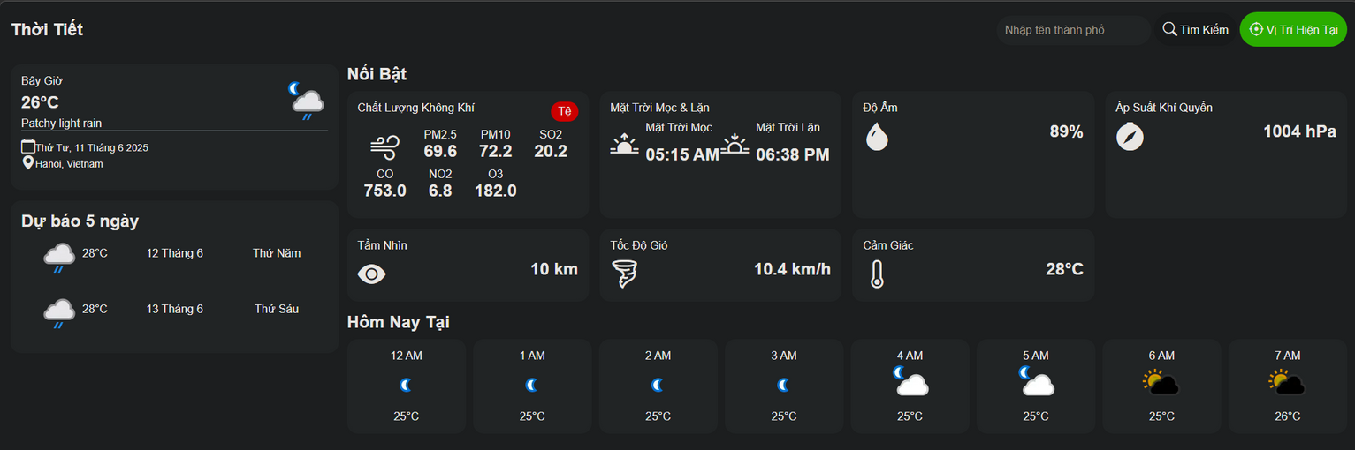
4.1 NGUYÊN TẮC THIẾT KẾ
IV THIẾT KẾ GIAO DIỆN
1. Thanh cập nhật vị trí hiện tại
2. Khung tìm kiếm (Search Box):
3. Thông tin thời tiết hiện tại
4. Các card hiển thị bổ sung
5. Dự báo theo giờ
6. Dự báo 5 ngày tiếp theo

Slide 9
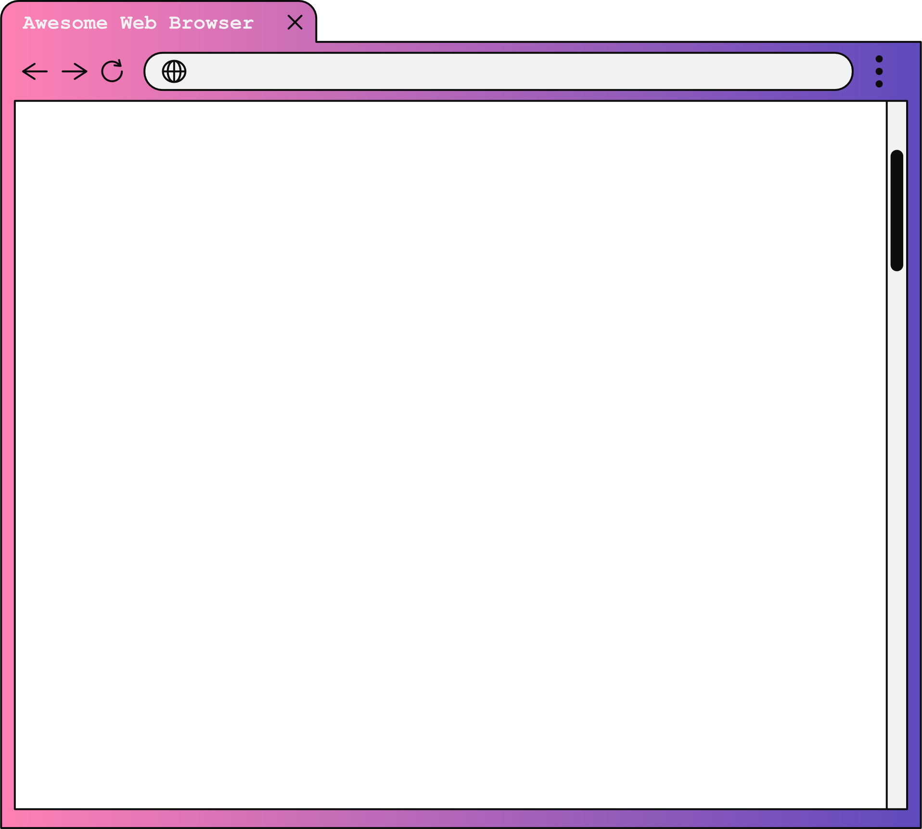
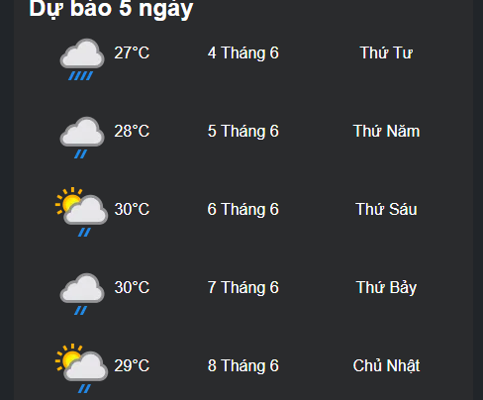
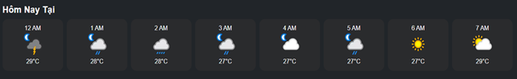
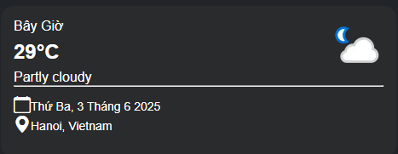
4.3 Thiết kế biểu đồ dự báo thời tiết
4.4 Dự báo thời tiết theo giờ
Thông tin dự báo thời tiết 5 ngày
4.5 Thời tiết hiện tại của khu vực

Slide 10
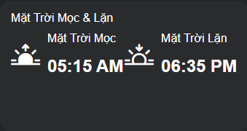
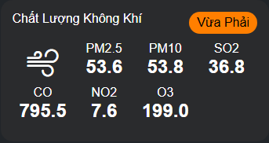
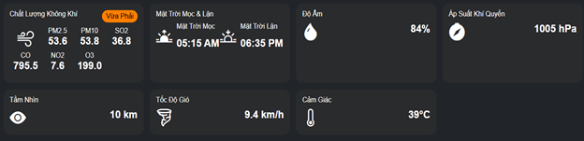
4.6 Hiển thị các thông tin chi tiết
Hình minh họa 4.6 – Giao diện thông tin thời gian mặt trời mọc, lặn
Hình minh họa 4.5 – Giao diện thông tin chất lượng không khí
Hình minh họa 4.7 – Giao diện thông tin khác

Slide 11

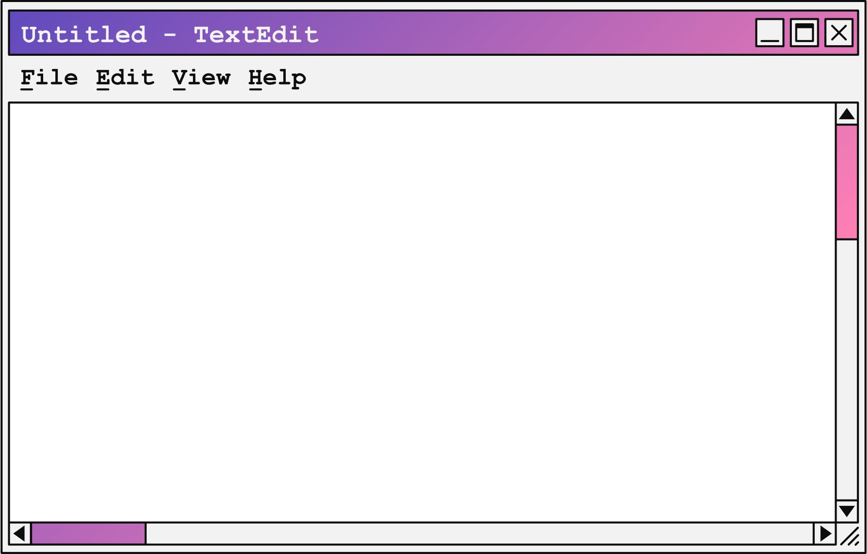


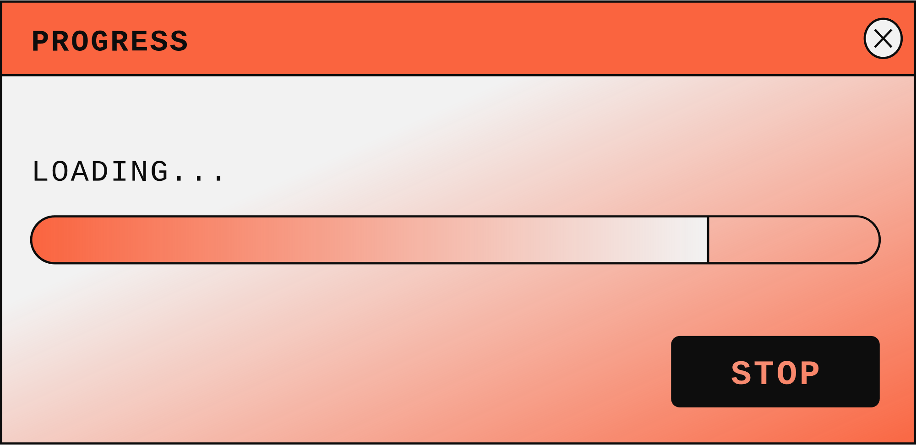
4.5 Biểu tượng thời tiết động
4.6 Phản hồi người dùng
Giao diện được thiết kế theo hướng phản hồi trực tiếp người dùng
(real-time feedback). Ví dụ:
Các trạng thái thời tiết (nắng, mưa, nhiều mây, giông bão...) được mô tả bằng biểu tượng SVG. Việc sử dụng biểu tượng giúp truyền đạt thông tin nhanh chóng mà không cần đọc văn bản.
Icon được lấy từ thư viện miễn phí WeatherAPI.
Nếu không tìm thấy địa điểm, hiển thị thông báo lỗi bằng tiếng Việt.
Tất cả nút nhấn đều có hiệu ứng hover/click để tạo cảm giác mượt mà.
Back to Quyền Page

Slide 12

V QUY TRÌNH PHÁT TRIỂN
5.1 Giai đoạn 1 – Phân tích yêu cầu | Xác định nhu cầu chính | Chốt phạm vi dự án
5.2 Giai đoạn 2 – Thiết kế | Thiết kế hệ thống (System Design) | Thiết kế giao diện (UI/UX):
5.3 Giai đoạn 3 – Lập trình | HTML/CSS | JavaScript
5.4 Giai đoạn 4 – Kiểm thử | Kiểm thử chức năng (Functional Testing) | Kiểm thử giao diện (UI Testing)
5.5 Giai đoạn 5 – Hoàn thiện và triển khai | triển khai trên môi trường thử nghiệm | Tối ưu mã nguồn, đảm bảo hoạt động mượt trên nhiều trình duyệt
5.6 Quản lý phiên bản và tài liệu | Toàn bộ mã nguồn được lưu trữ bằng Git (trên GitHub) | Tài liệu dự án bao gồm: bản thiết kế giao diện, mô tả kỹ thuật, ghi chú mã, hướng dẫn cài đặt.

Slide 13
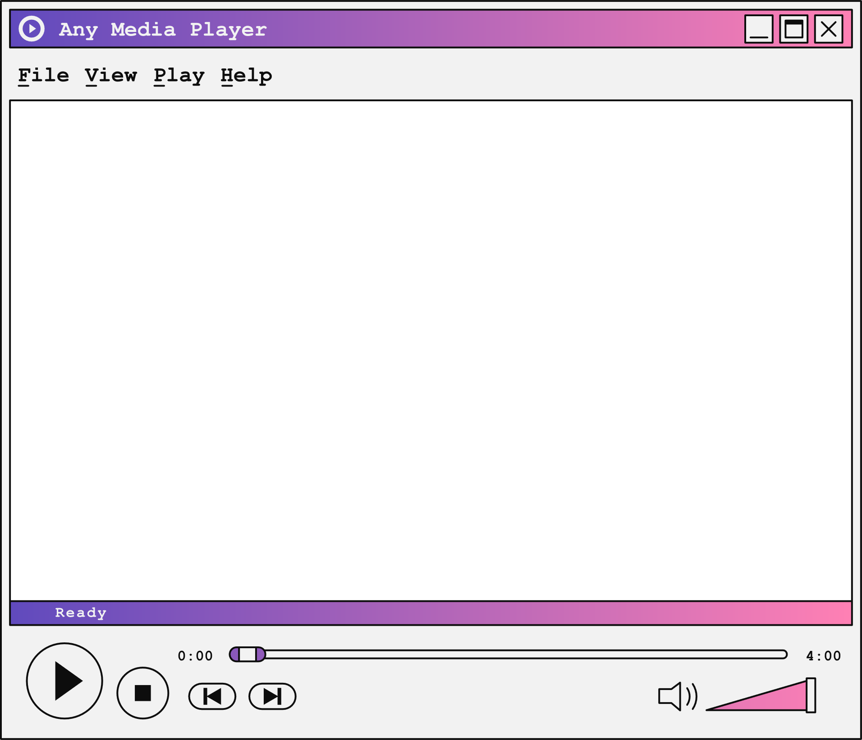
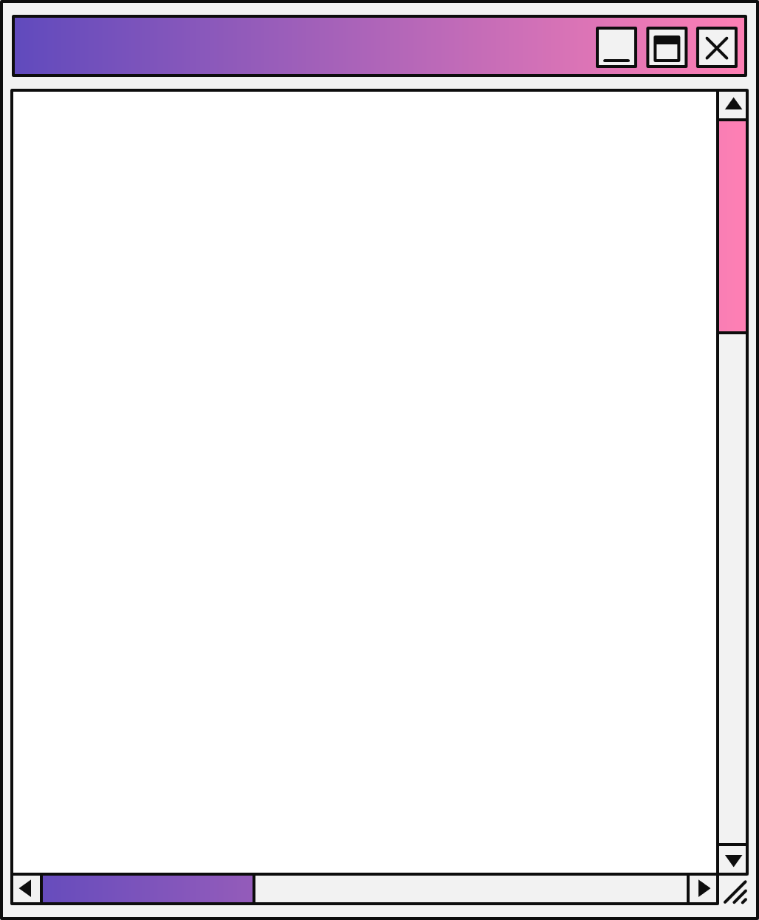

VI KIỂM THỬ VÀ ĐÁNH GIÁ
6.1 Phương pháp kiểm thử
Hệ thống được kiểm thử theo phương pháp thủ công (manual testing) kết hợp với công cụ kiểm thử tự động cơ bản (như Google Lighthouse và DevTools). Các tiêu chí chính được áp dụng gồm:
Kiểm thử hộp đen (Black-box testing)
Kiểm thử giao diện người dùng (UI Testing)
Kiểm thử trên đa thiết bị và trình duyệt
(Cross-browser/device testing)
Back to Quyền Page

Slide 14

Sau quá trình nghiên cứu, phân tích và triển khai, website đã đáp ứng đầy đủ các mục tiêu đề ra ban đầu:
VII KẾT LUẬN
Hiển thị chính xác và trực quan thông tin thời tiết thời gian thực dựa trên dữ liệu từ WeatherAPI.
Giao diện thân thiện, hỗ trợ tiếng Việt hoàn toàn, hoạt động mượt mà trên nhiều trình duyệt và thiết bị khác nhau.
Không cần cơ sở dữ liệu, đảm bảo tính đơn giản trong triển khai và bảo mật riêng tư cho người dùng.
Tương tác tốt với người dùng: cho phép tìm kiếm địa điểm, định vị tự động, chuyển đổi giao diện nền sáng/tối, và dự báo thời tiết 5 ngày tiếp theo bằng biểu đồ dễ hiểu.

Slide 15
Ngoài ra, dự án còn giúp nhóm phát triển nâng cao nhiều kỹ năng chuyên môn quan trọng như:
Kỹ năng lập trình
HTML/CSS/JS
Xử lý bất đồng bộ
tương tác API thời tiết qua Fetch
Thiết kế UI/UX
Quản lý dự án, kiểm thử và đánh giá hiệu năng sản phẩm

Slide 16
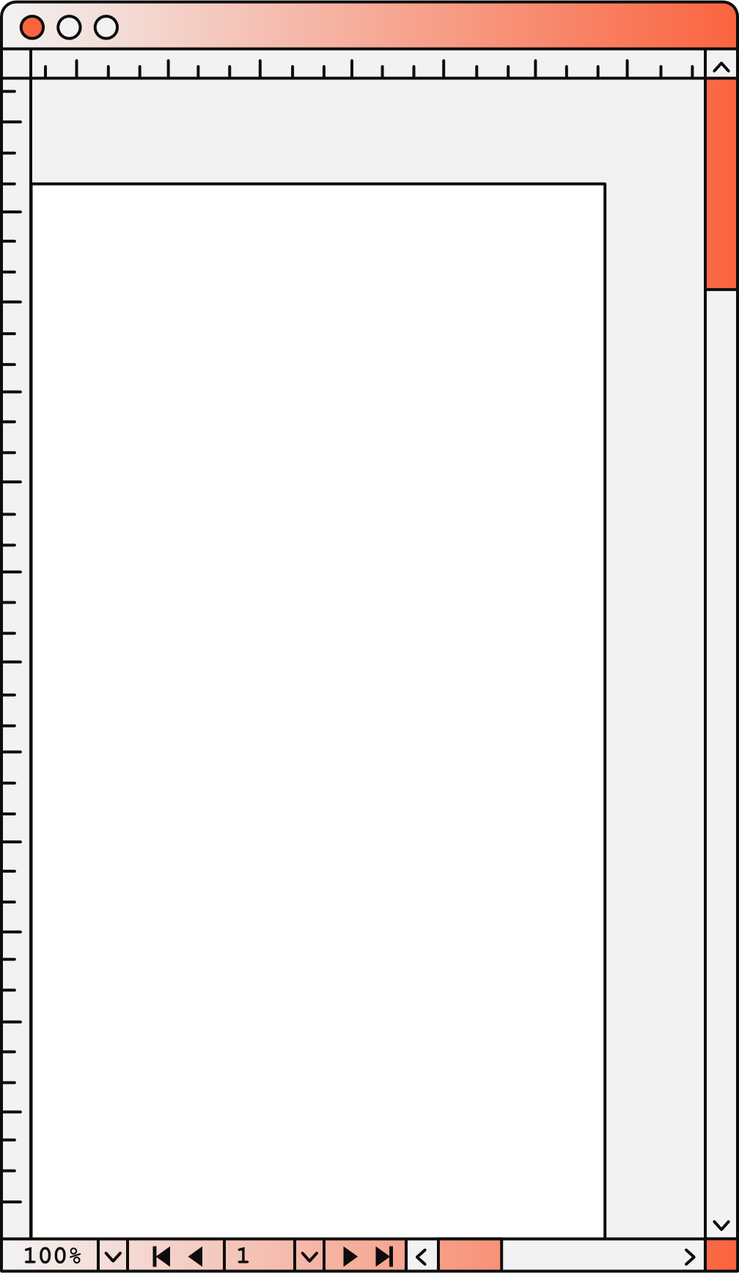
8.1 Tích hợp bản đồ thời tiết động (Interactive Weather Map)
8.8 Tối ưu hiệu suất và bảo mật
VIII HƯỚNG PHÁT TRIỂN TRONG TƯƠNG LAI
8.2 Cảnh báo thời tiết nguy hiểm
8.7 Kết nối mạng xã hội và chia sẻ
CÁC HƯỚNG PHÁT TRIỂN TRONG TƯƠNG LAI
8.3 Hỗ trợ hoạt động ngoại tuyến (Offline support – PWA)
8.6 Tích hợp trí tuệ nhân tạo (AI)
8.5 Hỗ trợ đa ngôn ngữ
8.4 Tùy chỉnh giao diện và trải nghiệm người dùng (Personalization)

Slide 17








THANK YOU!
SEE YOU
NEXT
PRESENTATION

